Slide 1

Tuần 8
TIẾNG VIỆT 3
Tập 1
Trao đổi: Em đọc sách báo

Slide 2



Slide 3






Em đã được nghe một
câu chuyện xúc động về
tình cảm gia đình chưa?

Slide 4


Slide 5



Tên câu chuyện đó là gì? Tác giả là ai?
Nội dung của câu chuyện nói về điều gì?
Cảm xúc của em khi đọc câu chuyện đó thế nào?
Hoạt động 1: Kể hoặc đọc lại một câu chuyện (hoặc bài thơ, bài văn) đã đọc ở nhà về tình cảm gia đình.

Slide 6
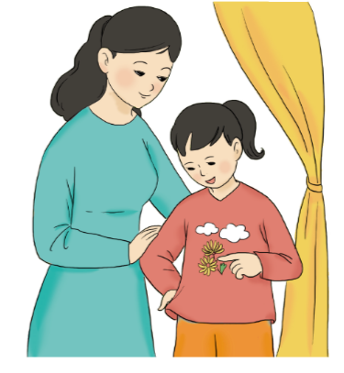
Chào các bạn, tớ là Minh Châu. Hôm nay tớ sẽ đọc cho các bạn nghe một bài thơ rất hay về tình cảm của người mẹ dành cho con mình qua việc may áo cho con….

Slide 7

Hoạt động 2: Cùng trao đổi về nội dung mà câu chuyện em đọc.
Em thích nhân vật, chi tiết, hình ảnh nào trong câu chuyện đã đọc? Vì sao?
Câu chuyện đó nói lên điều gì?

Slide 8


Slide 9




Ôn tập lại nội dung của bài học ngày hôm nay
Chuẩn bị bài Bài đọc 4: Ba con búp bê

Slide 10


Slide 11


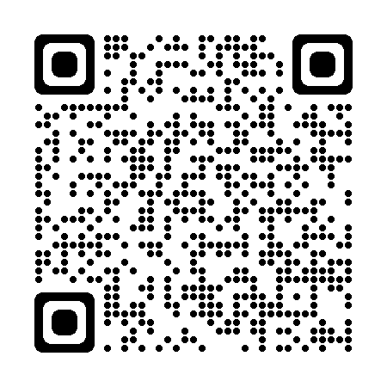
Để kết nối cộng đồng giáo viên và nhận thêm nhiều tài liệu giảng dạy,
mời quý thầy cô tham gia Group Facebook
theo đường link:
Hoc10 – Đồng hành cùng giáo viên tiểu học
Hoặc truy cập qua QR code

